Slide 1
ВЫПУСКНАЯ КВАЛИФИКАЦИОННАЯ РАБОТА по курсу «Data Science»
Слепнев Петр Юрьевич

Slide 2
Задачи исследования
Исходя из данных о начальных свойствах компонентов композиционных материалов на выходе необходимо спрогнозировать ряд конечных свойств получаемых композиционных материалов
Входные параметры Угол нашивки, град Шаг нашивки Плотность нашивки Плотность, кг/м3 модуль упругости, ГПа Количество отвердителя, м.% Содержание эпоксидных групп,%_2 Температура вспышки, С_2 Поверхностная плотность, г/м2 Потребление смолы, г/м2 | Выходные параметры Модуль упругости при растяжении, Гпа Прочность при растяжении, Мпа Соотношение матрица-наполнитель

Slide 3
Гипотезы, проверяемые в ходе исследования
Анализ возможности осуществления прогнозирования свойств элементов на исходных данных
Исследование возможной аугментация данных
Разработка методов корректировки данных для достижения приемлемого результата
Разработка метрик анализа изменяемости исходных данных

Slide 4
Используемые методы оценки
Простая линейная регрессия
Гребневая регрессия или ридж-регрессия
Метод регрессии LASSO
Метод опорных векторов
Дерево решений
Случайный лес
Бустинговый метод AdaBoostRegressor

Slide 5
Описание данных

Slide 6
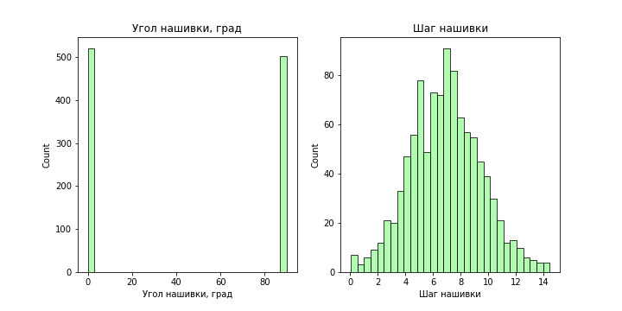
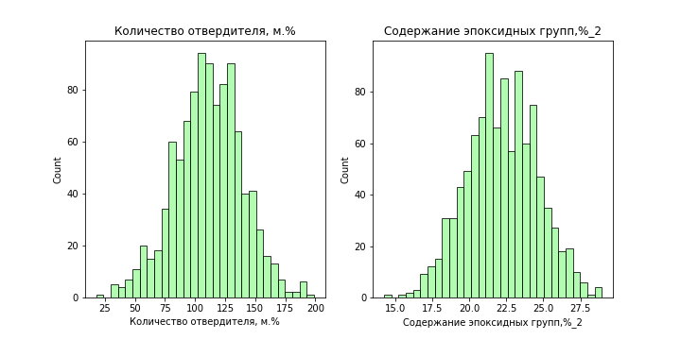
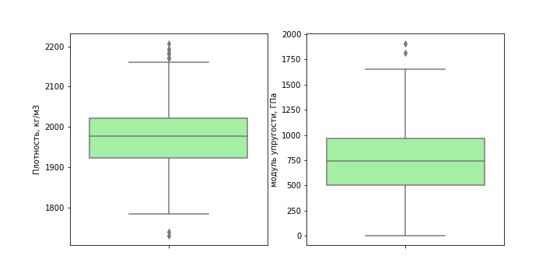
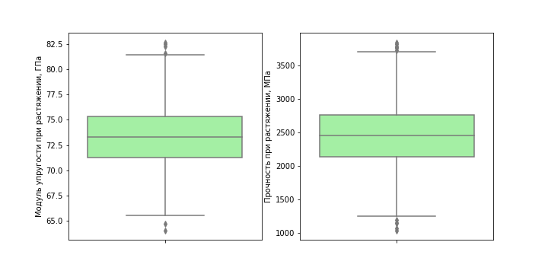
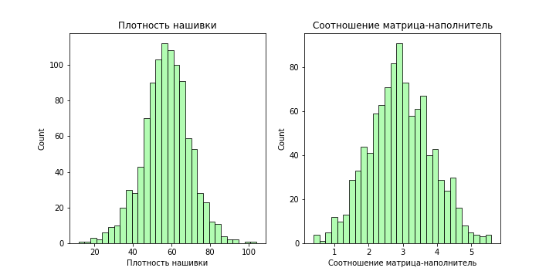
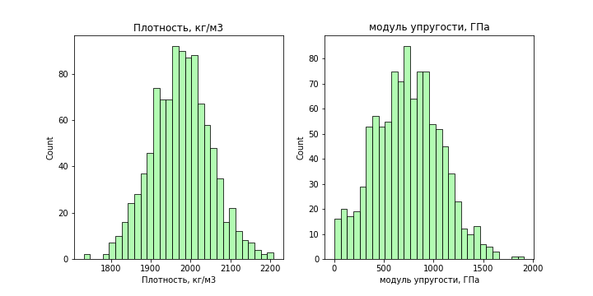
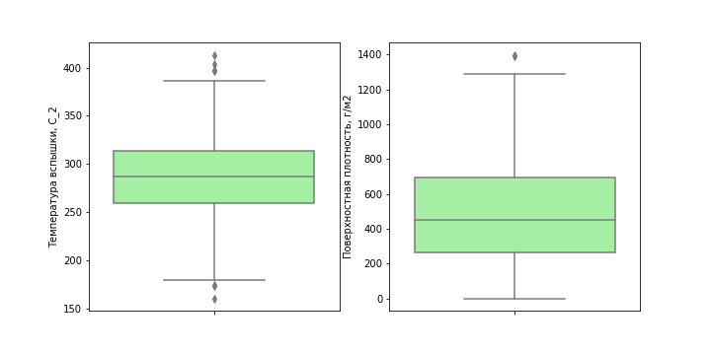
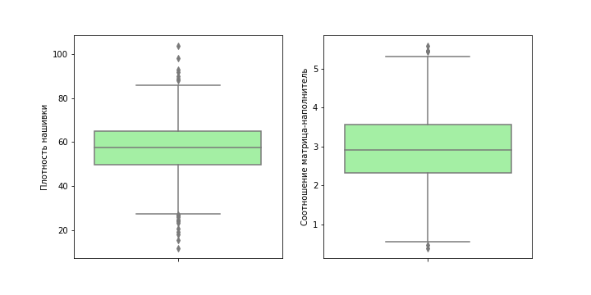
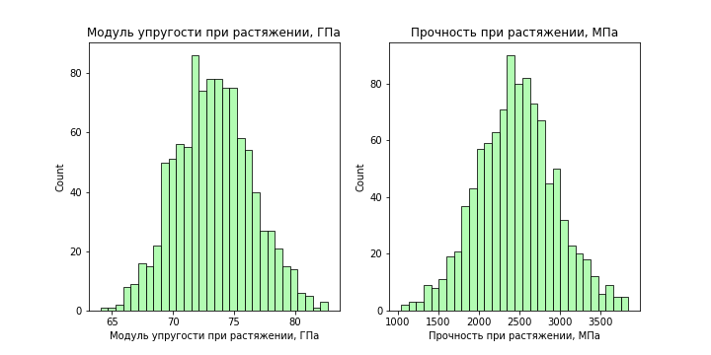
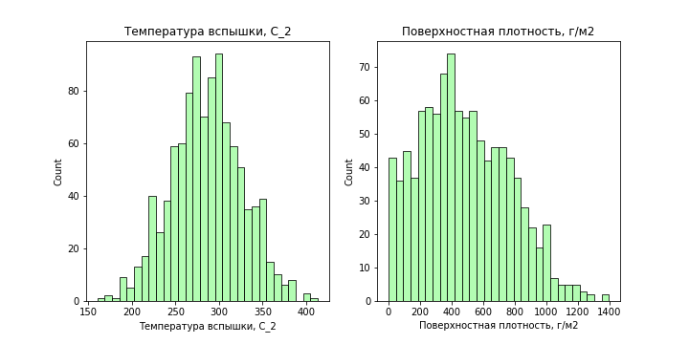
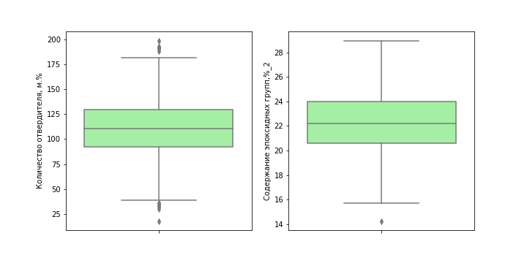
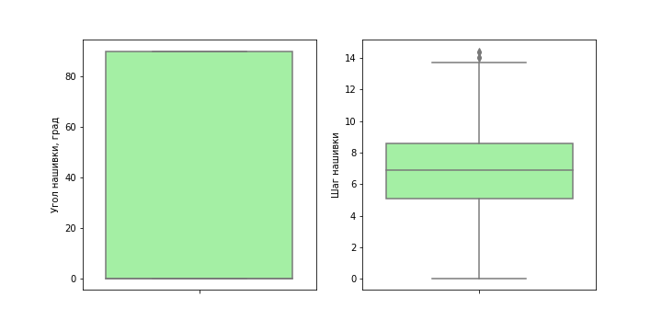
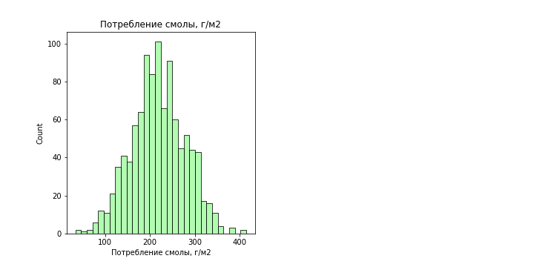
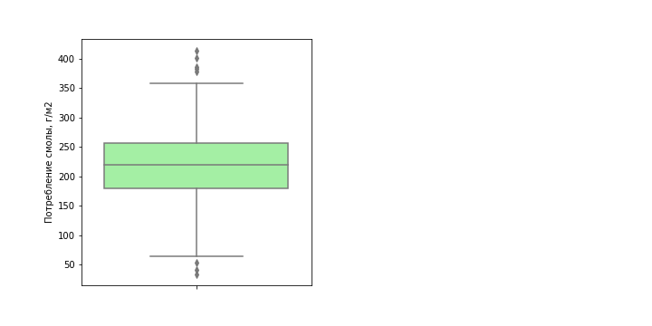
Разведочный анализ

Slide 7
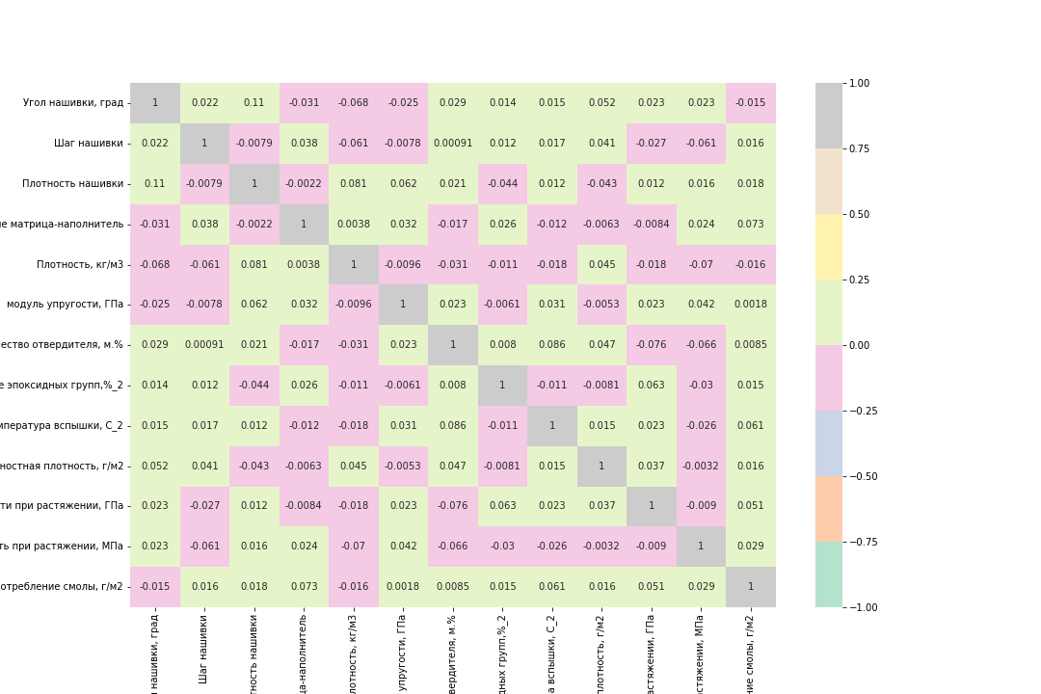
Тепловая карта корреляции

Slide 8
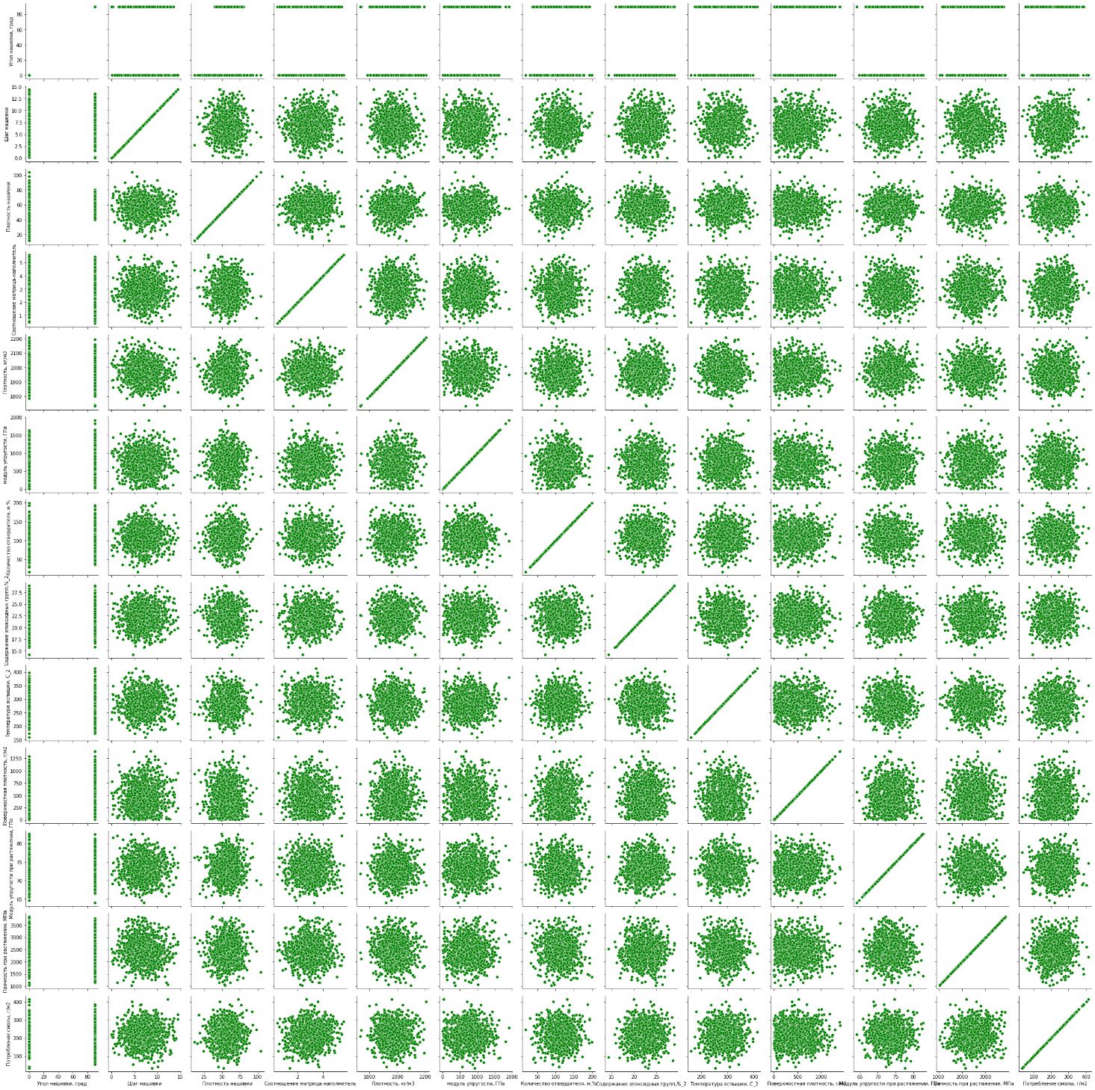
Матрица рассеяния

Slide 9
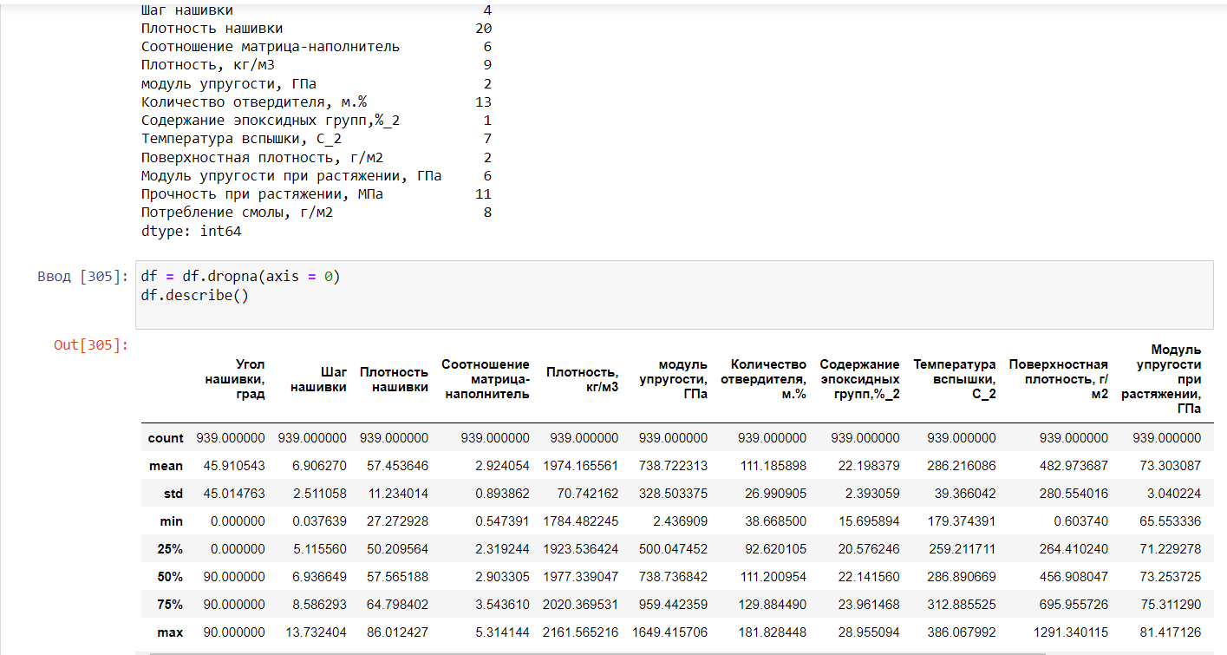
Преобразованные основные исходные данные

Slide 10
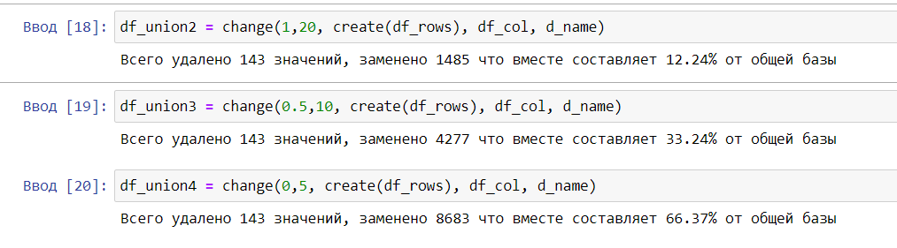
Преобразованные доработанные исходные данные

Slide 11
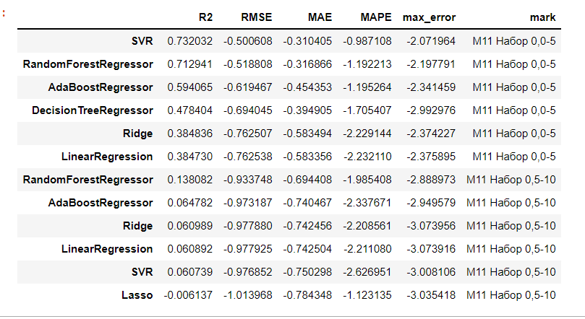
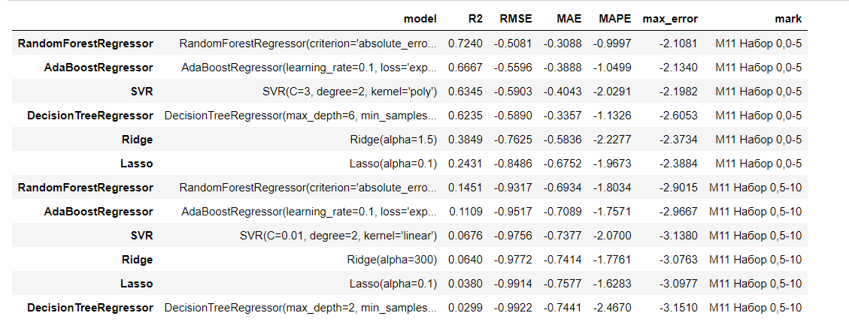
Анализ прогнозирования показателя «Модуль упругости при растяжении, Гпа»
Базовые методы | Доработанные методы

Slide 12
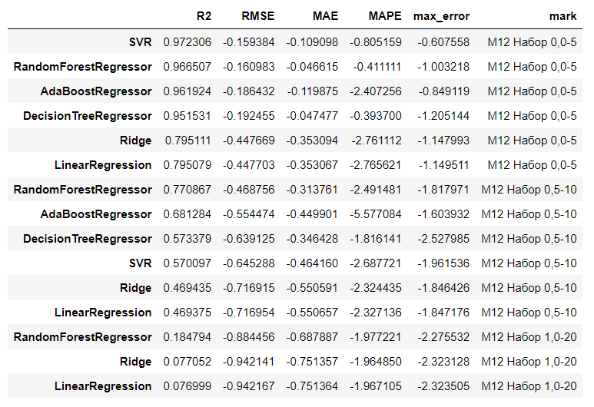
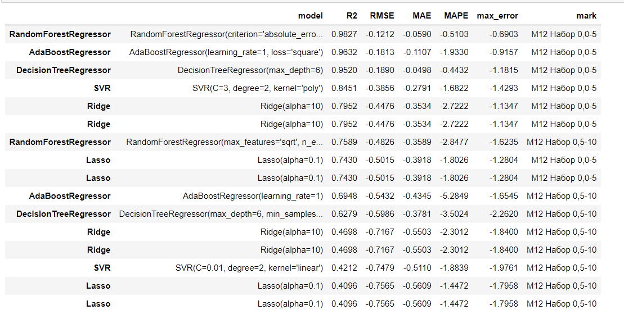
Анализ прогнозирования показателя «Прочность при растяжении, МПа»
Базовые методы | Доработанные методы

Slide 13
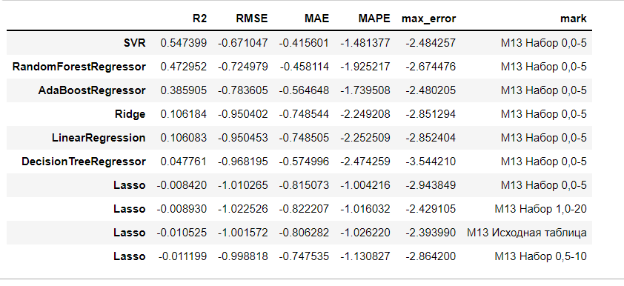
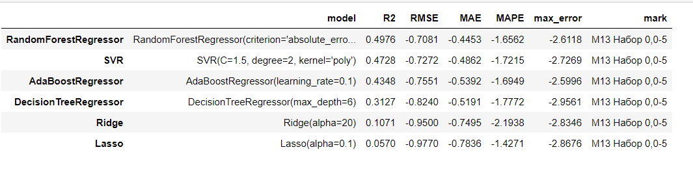
Анализ прогнозирования показателя «Соотношение матрица-наполнитель»
Базовые методы | Доработанные методы

Slide 14
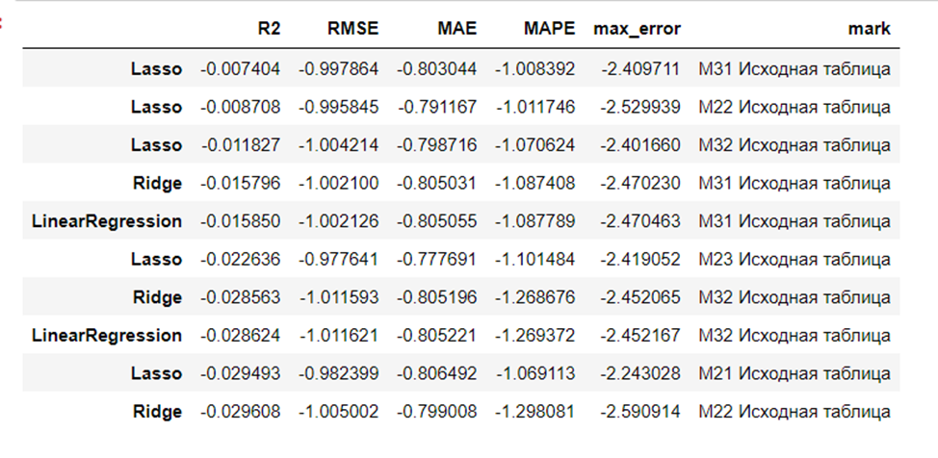
Анализ гипотезы физической» природы данных
Базовые методы | Доработанные методы Доработка не осуществлялась

Slide 15
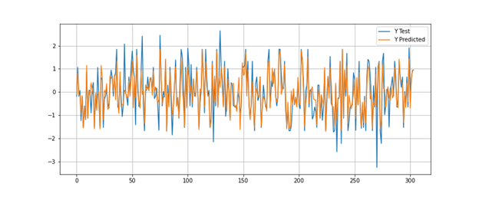
Графики прогнозирования моделей
Модуль упругости при растяжении RandomForestRegressor (criterion='absolute_error', max_features='sqrt', n_estimators=150) | Модуль упругости при растяжении RandomForestRegressor (базовый)
Матрица - наполнитель SVR()

Slide 16
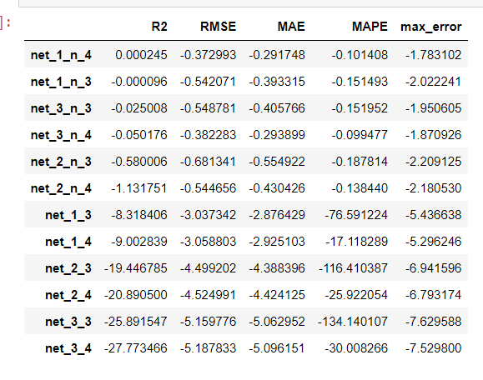
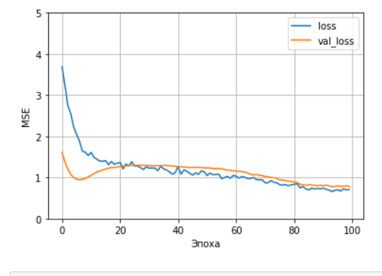
Нейронная сеть «Матрица-наполнитель»
Сравнение моделей нейросетей | График обучения лучшей нейросети

Slide 17
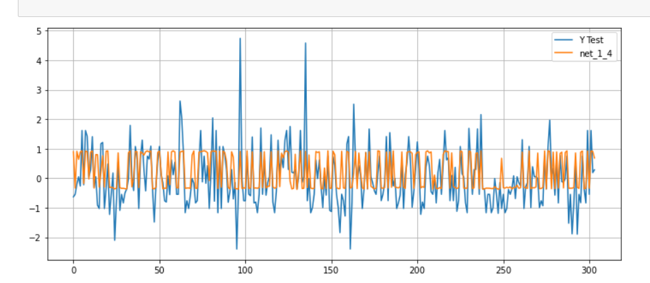
График прогнозирования «Матрица-наполнитель»

Slide 18
Выводы исследования
Очень вероятно, что данные аугментированы
Коэффициент матрица-наполнитель, скорее всего, весь расчетный
Приемлемые результаты прогнозирования могут быть достигнуты минимально при 33% замене исходных данных по показателю прочность при растяжении и 66% по показателям «модуль упругости при растяжении» и «матрица-наполнитель».
Оптимизация алгоритма доработки данных может снизить процент измененных данных.

Slide 19
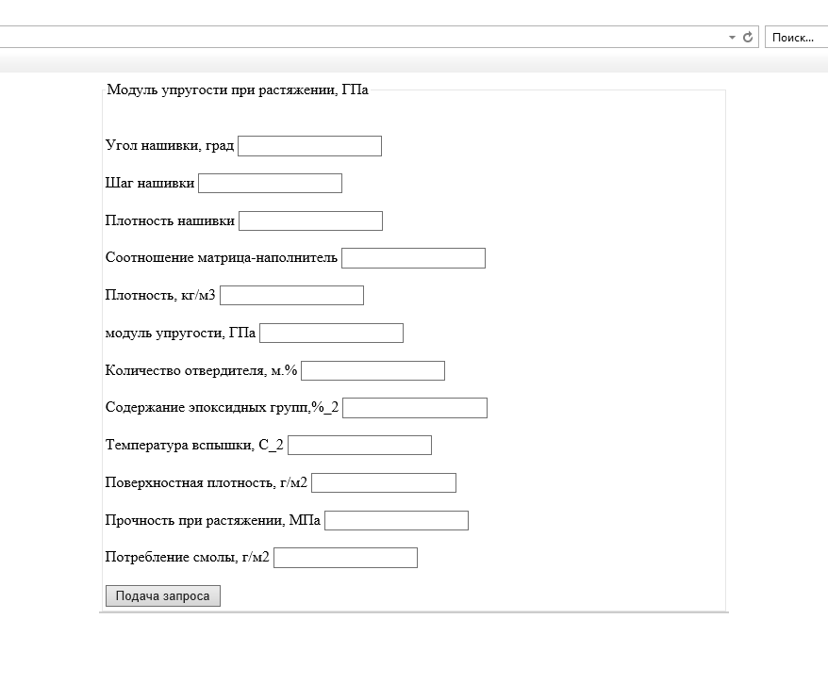
Дополнительно
Flask
https://github.com/supetersl/VKR_DS

Slide 20
Спасибо за внимание.

